Slide 1
Briefing

Slide 2


Slide 3
O briefing é um documento ou uma reunião que tem como objetivo coletar informações detalhadas e relevantes sobre um projeto ou tarefa. Ele serve como uma base sólida para guiar o desenvolvimento de um trabalho, seja na área de design, publicidade, comunicação ou qualquer outra em que a colaboração entre diferentes partes seja necessária.

Slide 4
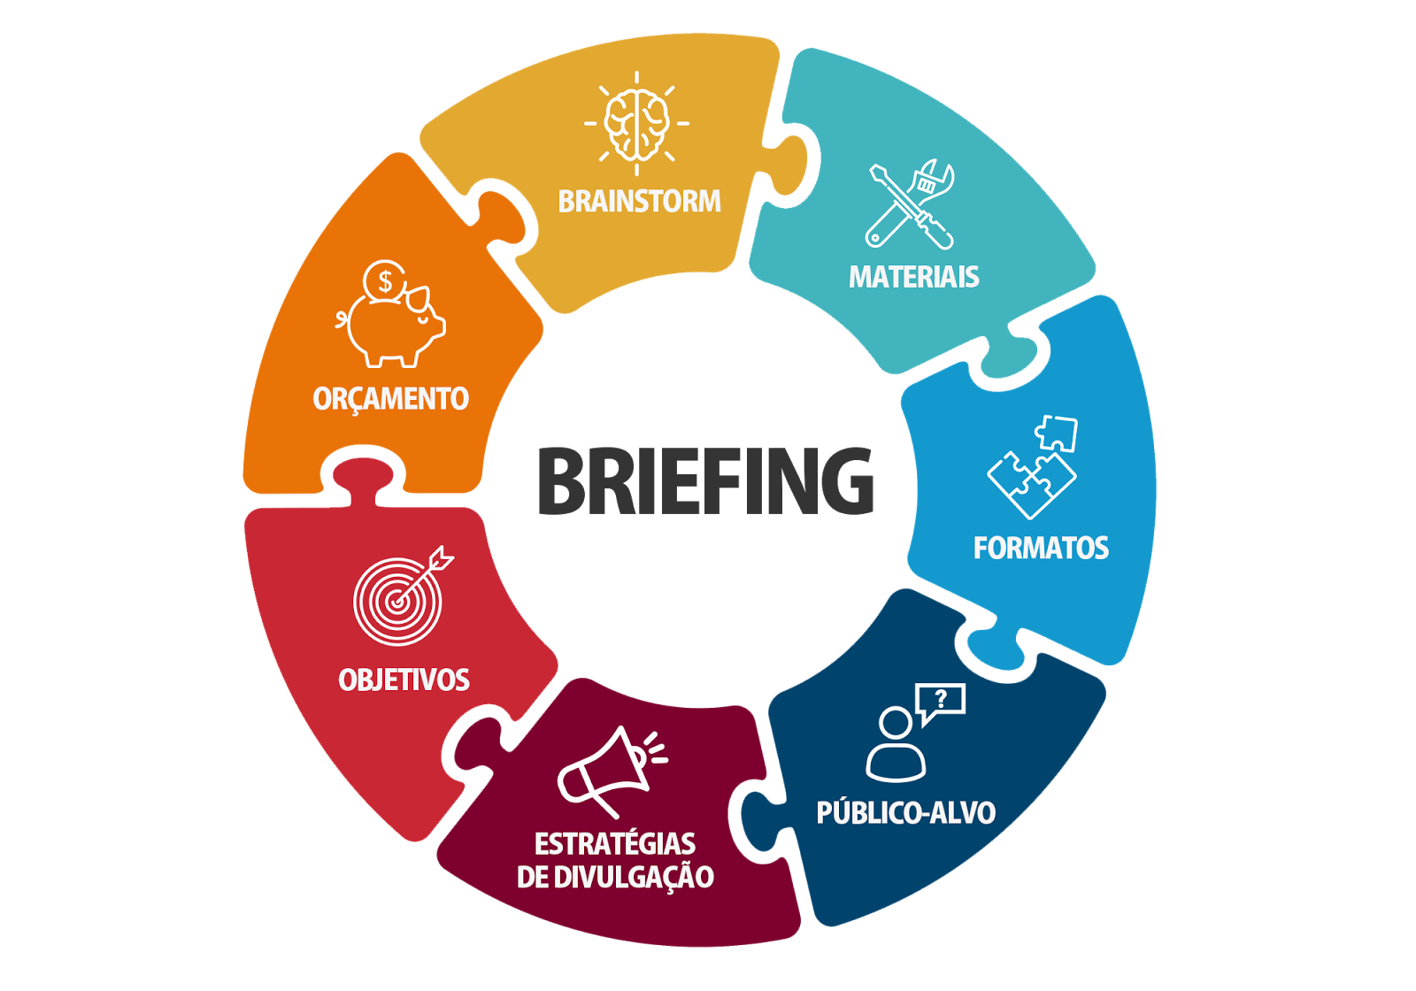
Para que serve o Briefing?
Compreensão do Projeto
Alinhamento de Expectativas
Direcionamento Criativo
Identificação do Público-Alvo
Economia de Tempo e Recursos
Tomada de Decisões Embasada
Facilita a Comunicação Interna
Estabelece Limites e Restrições
Avaliação de Sucesso
Base para Revisão e Melhoria Contínua

Slide 5
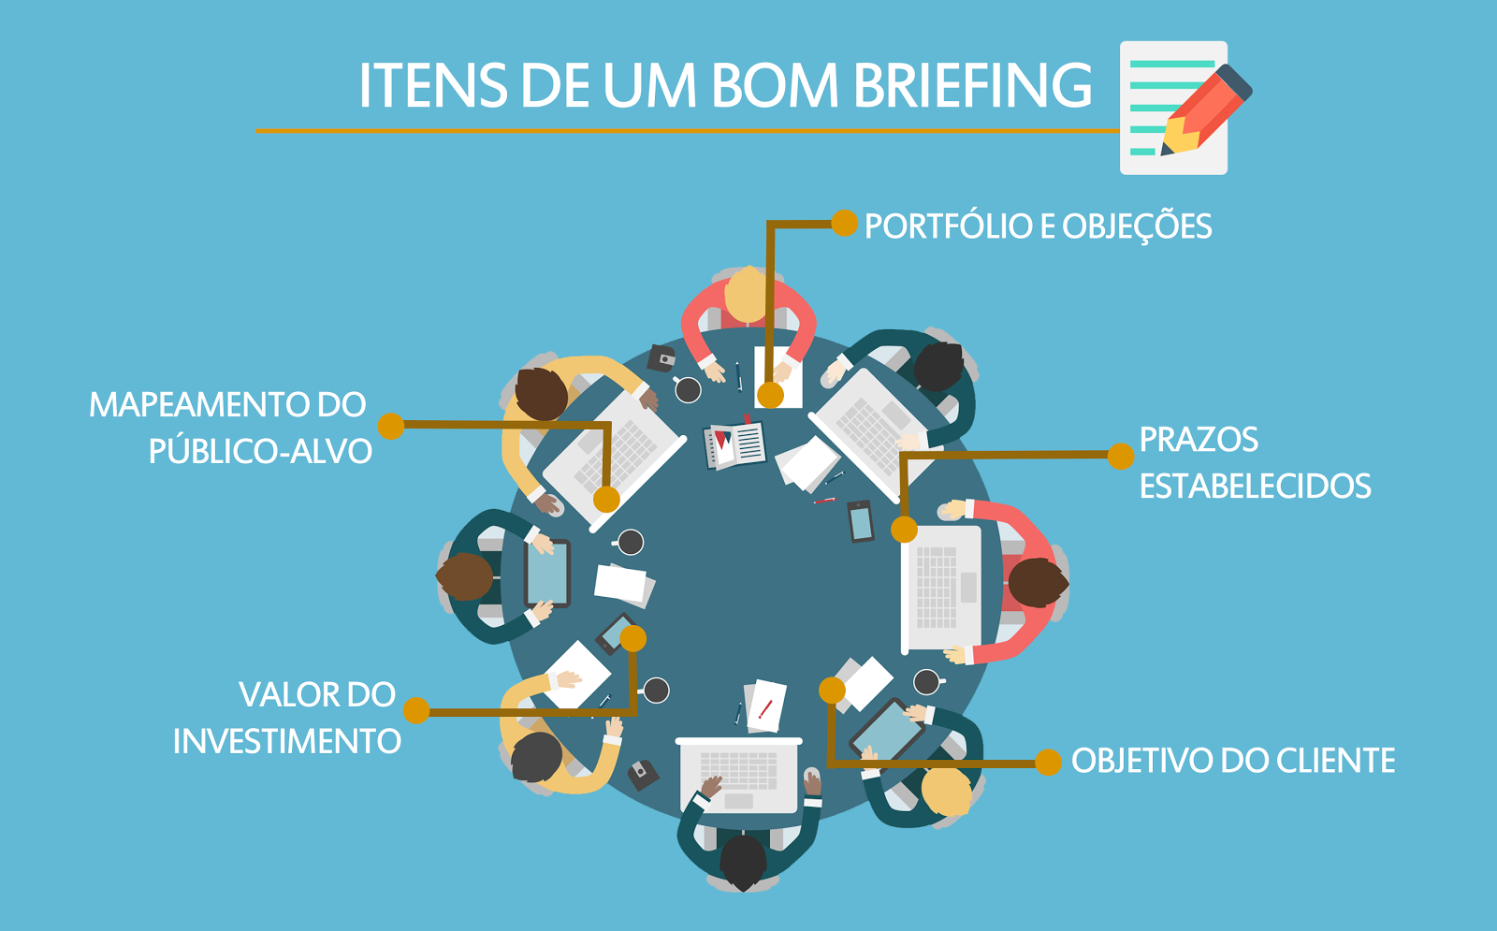

Slide 6
Vamos pensar no Briefing

Slide 7
Pra quem?
Pra que?
Por que?
O que?

Slide 8
Quem é seu cliente?
Pra quem será oferecido?
Pra que sera desenvolvido (objetivo)?
Por que (justificativa)?
O que?

Slide 9
Conceito da Empresa
Conceito da Marca (Rascunho do logo no papel)
Conceito do Produto / Serviço

Slide 10
Conhecendo o cliente
Qual o produto
Distribuição
Capacidade de entrega / produção
Diferenciais de mercado
Pontos positivos
Pontos negativos
Como o mercado vê seu produto / serviço
Custo
Rentabilidade
Retorno do esperado do site

Slide 11
Deve ficar claro
Objetivo do site
(o que o cliente espera do site)
(qual o retorno que o cliente espera com o site)
Objetivo do público alvo
(por que o cliente irá acessar o site)
(o que o cliente irá encontrar)
(o que o cliente irá buscar)
Retorno esperado do site

Slide 12

Público Alvo
Cultura/Religião
Classe Social
Idade
Escolaridade
Orientação sexual / Sexo
Região
Interesse
Profissão
PF ou PJ
Hábitos / Costumes

Slide 13
Demográficos:
Idade: Determinar faixas etárias específicas que são mais propensas a se interessar pelo produto ou serviço.
Gênero: Se o produto ou serviço tem características que podem atrair mais um gênero do que outro.
Localização: Considerar a localização geográfica, seja país, região ou área urbana/rural.
Classe Social: Avaliar o nível socioeconômico do público.

Slide 14
Psicográficos
Estilo de Vida: Compreender os hábitos, interesses e atividades de lazer do público-alvo.
Personalidade: Identificar características de personalidade que podem influenciar as preferências do consumidor.
Valores e Crenças: Alinhar a mensagem do produto ou serviço com os valores e crenças do público-alvo.

Slide 15
Comportamentais
Hábitos de Consumo: Entender os padrões de compra e consumo do público-alvo.
Fidelidade à Marca: Avaliar se o público é leal a determinadas marcas ou se está disposto a experimentar novidades.
Atitude em Relação ao Produto: Identificar a disposição do consumidor em relação ao produto ou serviço oferecido.

Slide 16
Necessidades e Problemas:
Problemas a Serem Resolvidos: Considerar quais problemas ou necessidades o produto ou serviço pode resolver para o público-alvo.
Benefícios Desejados: Entender quais benefícios específicos são mais valorizados pelo público.

Slide 17
Canais de Comunicação Preferidos
Meios de Comunicação: Determinar quais canais de comunicação são mais eficazes para atingir o público-alvo (redes sociais, televisão, rádio, etc.).
Tecnologia: Considerar o uso de dispositivos e plataformas tecnológicas preferidas pelo público.

Slide 18
Competição
Análise da Concorrência: Avaliar como a concorrência se relaciona com diferentes segmentos de público e identificar lacunas a serem exploradas.

Slide 19
Tamanho do Mercado Potencial:
Volume e Potencial de Vendas: Avaliar o tamanho do mercado potencial para o produto ou serviço.

Slide 20
Ciclo de Vida do Produto:
Estágio de Vida do Consumidor: Considerar em qual estágio da vida os consumidores estão e como isso pode influenciar suas necessidades e preferências.

Slide 21
PERSONAAAAAAAAAAAA

Slide 23
Concorrência
Concorrente Direto
análise descrita de no mínimo 3 sites
Pontos positivos e negativos
Concorrente Indireto
análise descrita de no mínimo 3 sites
Pontos positivos e negativos

Slide 24
Pontos a destacar:
Método de Divulgação do site
Descrição da solução
Definição dos links
Justificativa de cada link
Cores a ser usadas
Critério (quais os critérios o site deve seguir)
Requisito (o que é obrigatório ter)
Restrição (o que deve ser usado)
Sites modelo (site que o cliente acha legal)
Anexo (Logo, panfleto, folheto, cartão de visita...)

Slide 25
UX / UI
Arquitetura da informação
Cores
Fontes
Mapa do site
Mapa de Navegação
Conceitos de Usabilidade aplicada no site
Conceitos de Acessibilidade aplicada no site
Wireframe da página principal
Wireframe das demais páginas
Layout da página principal
Layout das demais páginas

Slide 26
Dicas de boas perguntas para montagem de um de briefing
Qual o site do seu negócio?
Qual o ramo de atuação da empresa?
Quais foram as campanhas desenvolvidas para a marca e qual o desempenho delas?
Qual a aceitação do seu produto no mercado?
Você trabalha com algum slogan?
Existe um estilo que deseja seguir?
Tem restrição a alguma cor?
Qual o prazo de entrega?
Quais os motivos fazem um cliente comprar seu produto?
Qual sua vantagem em relação ao concorrente?
Qual a faixa etária dos seus clientes?
Já trabalha com alguma propaganda? Se sim, quais são elas?
O que você espera dos nossos serviços?

Slide 27
Basicamente o briefing deve responder as seguintes perguntas:
O que estamos ofertando?
A quem estamos ofertando?
Para onde estamos ofertando?
Como estamos ofertando?

